Slide 1
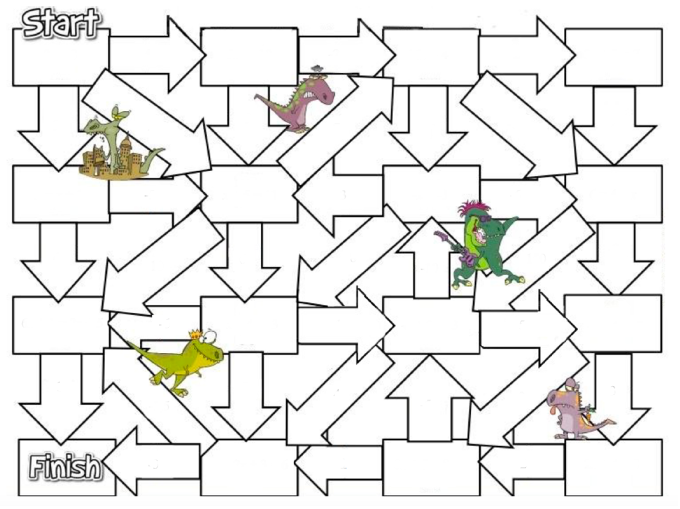
HT = 99 €
TVA = ?
HT = 95 € avec 5 % de remise
HT après remise = ?
HT = 85 €
TTC = ?
HT = 102 € avec
5 % de remise
TTC après remise = ?
19,80 €
90,25 €
17 €
79,20 €
4,75 €
68 €
82,80 €
116,28 €
118,80 €
102 €
TTC = 67,20 € HT = ?
HT = 69 €
TTC = ?
HT = 84 € avec
10 % de remise
TTC après remise = ?
HT = 44 € avec 8 % de remise
Remise = ?
56 €
15,12 €
90,72 €
80,64 €
13,80 €
35,20 €
3,52 €
3,88 €
10,08 €
121,64 €
TTC = 114 € après
5 % de remise
HT avant remise = ?
20 €
TTC = 282 € après
6 % de remise
HT avant remise = ?
HT = 109 € avec
7 % de remise
TVA après remise = ?
TTC = 90 € HT = ?
250 €
21,95 €
100 €
4,95 €
75 €
108 €
182,80 €
64,68 €
11,45 €
68,68 €
HT = 59 € avec 3 %
de remise
TVA après remise = ?
77,62 €
HT = 66 € avec 2 % de remise
TTC après remise = ?
6,66 €
HT = 5,55 €
TVA = 1,11 €
TTC = ?

